Slide 1
«УГАДАЙ
СКАЗКУ»

Slide 2
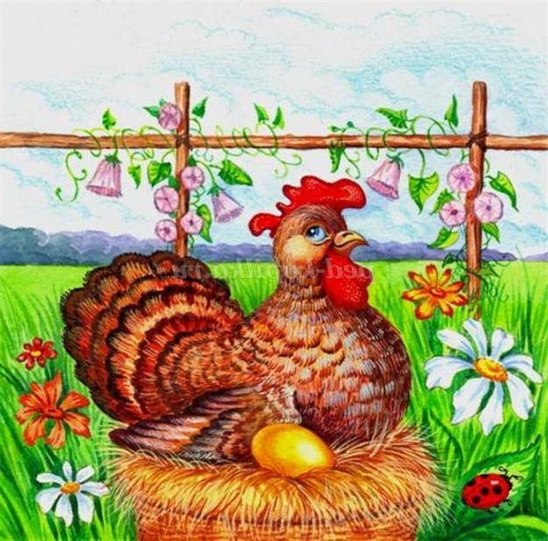
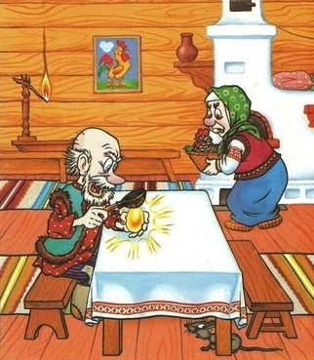
Как-то мышка невеличка
На пол сбросила яичко.
Плачет баба, плачет дед.
Что за сказка, дай ответ!
(Курочка Ряба)

Slide 3
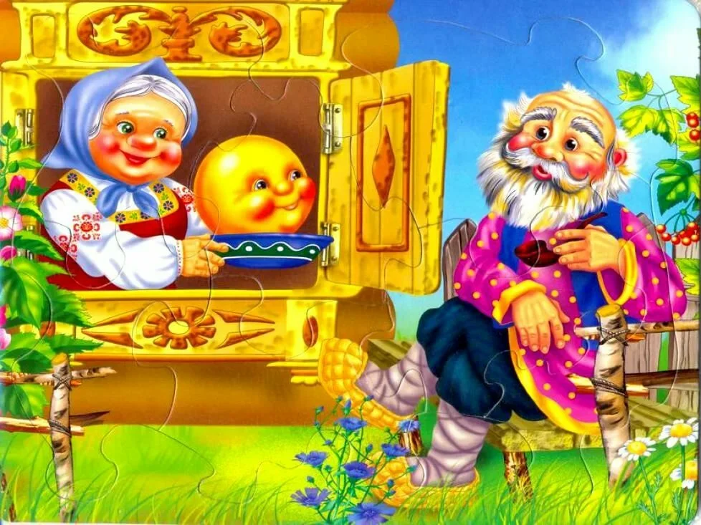
Хоть он был без рук и ног, Но сбежать из дома смог. Волк и заяц, и медведь
Не смогли за ним поспеть.
Но лисичка знает дело –
Быстро "Ам" его и съела. (Колобок)

Slide 4
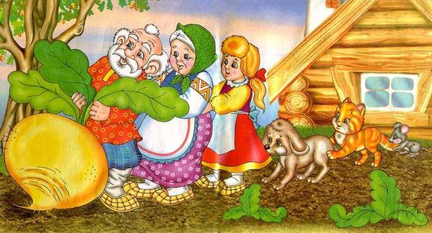
Что за сказка:
Кошка, внучка, мышь,
Еще собака Жучка.
Деду с бабой помогали,
Корнеплоды доставали? («Репка»)

Slide 5
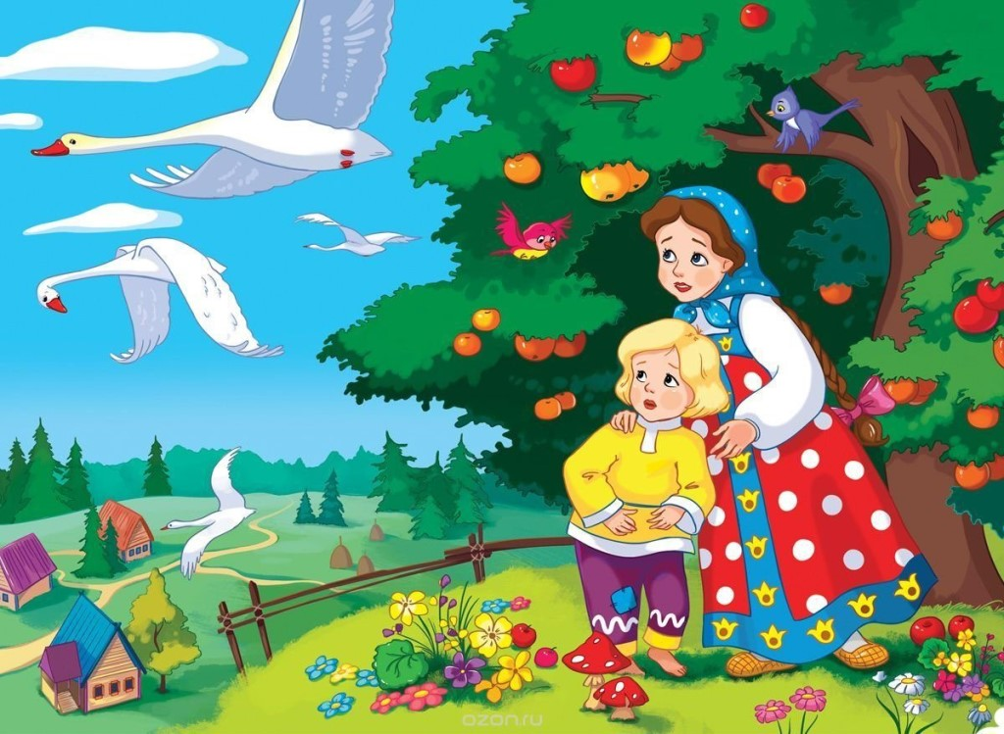
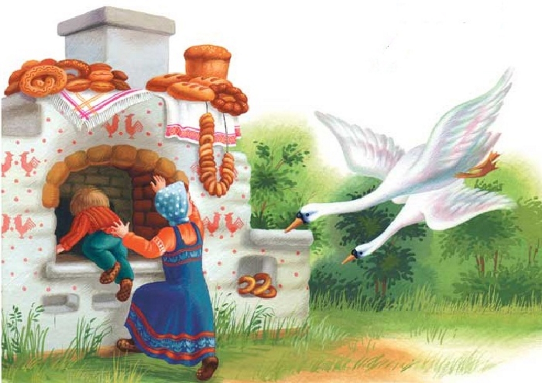
Разбойники белые!
Вот беды наделали:
В деревню прилетали
И мальчика украли.
Только смелая сестра
Всё равно его нашла.
Помогли ей печка,
Яблонька и речка. («Гуси-лебеди»)

Slide 6
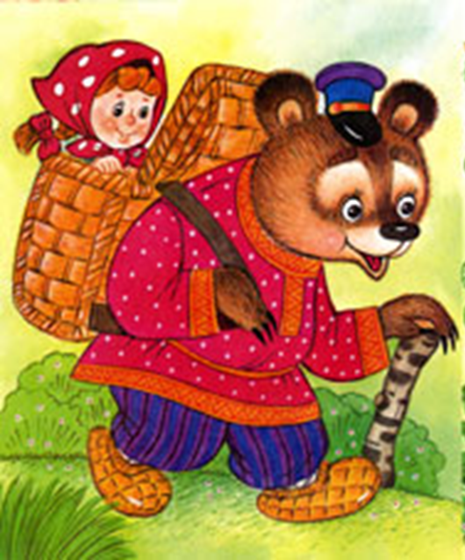
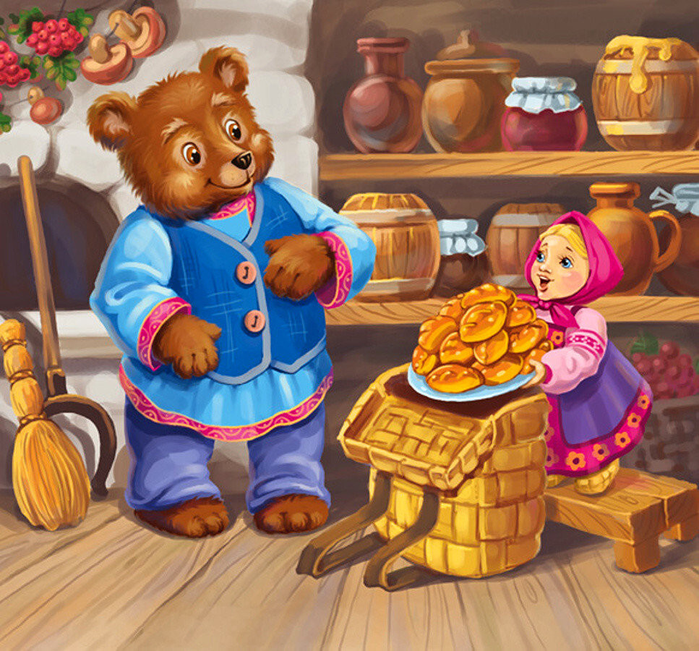
В чаще тёмной заблудилась
И в избушке поселилась.
У медведя на свой страх
Пожила она в гостях.
Наша девочка с хитринкой -
Забралась она в корзинку.
За плечами у медведя
С пирожками вместе едет.
Как смешно на них смотреть –
Это… (Маша и Медведь)

